Slide 1

ỦY BAN NHÂN DÂN QUẬN LONG BIÊN TRƯỜNG MẦM NON LONG BIÊN
LĨNH VỰC PHÁT TRIỂN NHẬN THỨC Hoạt động Nhận biết tập nói
Đề tài: NBTN “Máy bay”
Lứa tuổi: 24- 36 tháng
Giáo viên: Đào Hằng Thuỷ
Notes:
Thay nền

Slide 2

Câu Đố
Chẳng phải là chim
Mà bay trên trời
Chở được nhiều người
Đi khắp mọi nơi
- Là cái gì?

Slide 3
Bé hãy quan sát và nói cho cô biết
máy bay gồm những bộ phận nào ?

Slide 4
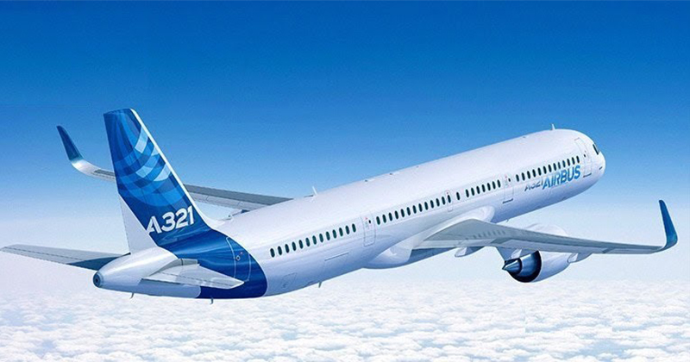
Thân máy bay
Đuôi máy bay
Cánh
máy bay

Slide 5

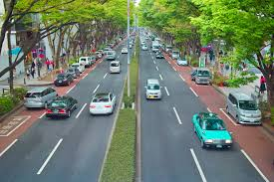
Máy bay bay ở đâu?

Slide 6
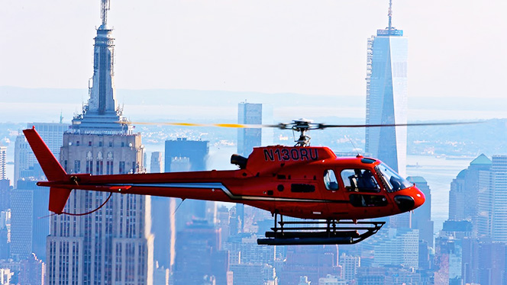
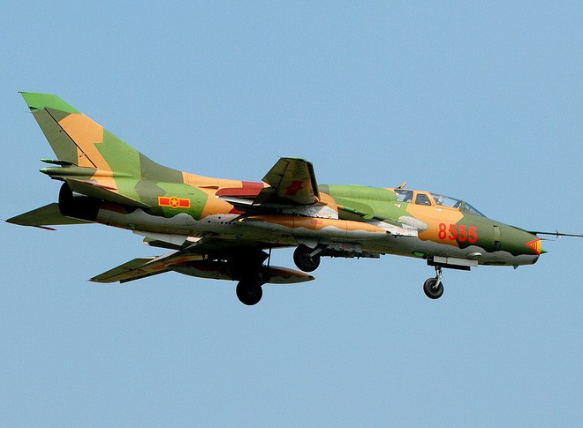
Mở rộng
Máy bay trực thăng
Máy bay quân sự

Slide 7
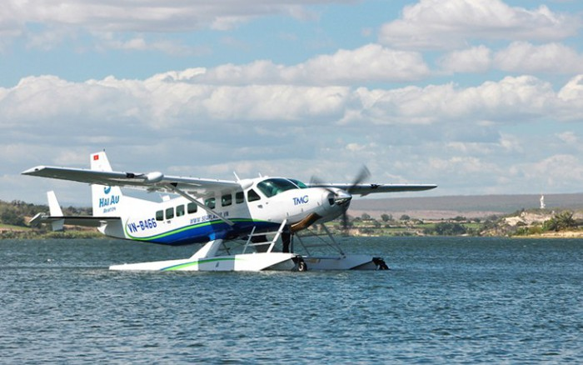
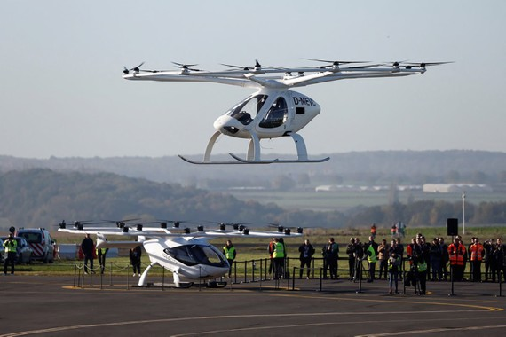
Máy bay trực thăng điện không người lái
Máy bay thuỷ phi cơ

Slide 8
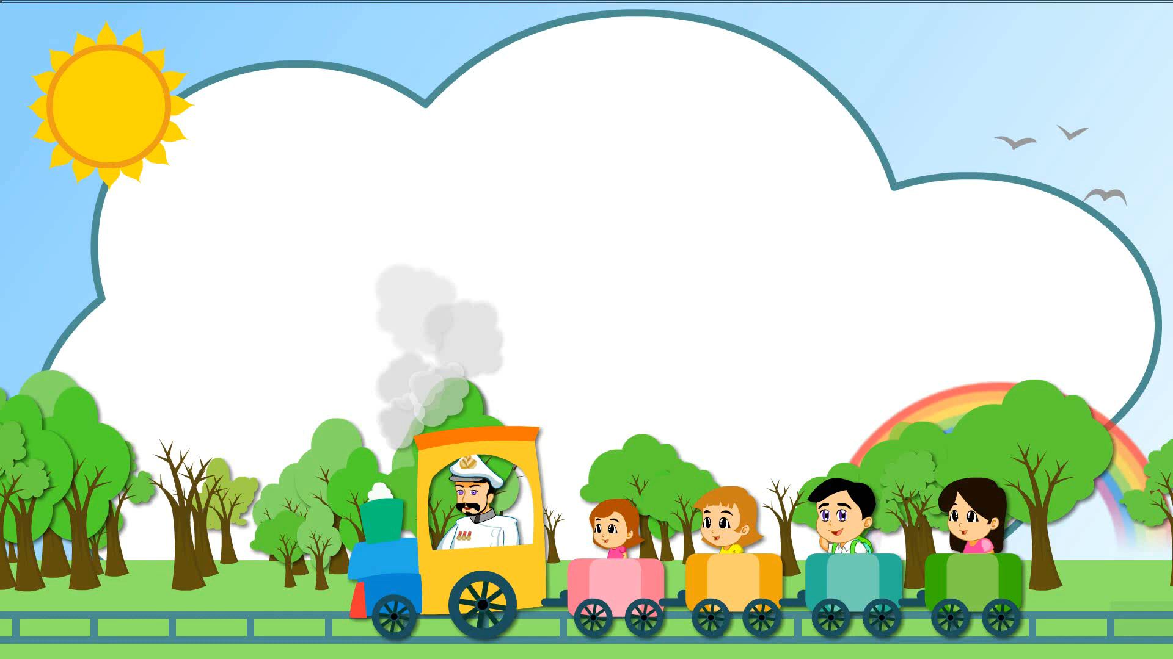
Trò chơi: Nhìn nhanh nói đúng
Bé hãy quan sát và đọc tên các bộ phận của máy bay nhé

Slide 10
Xin chào tạm biệt các bé

